Slide 1
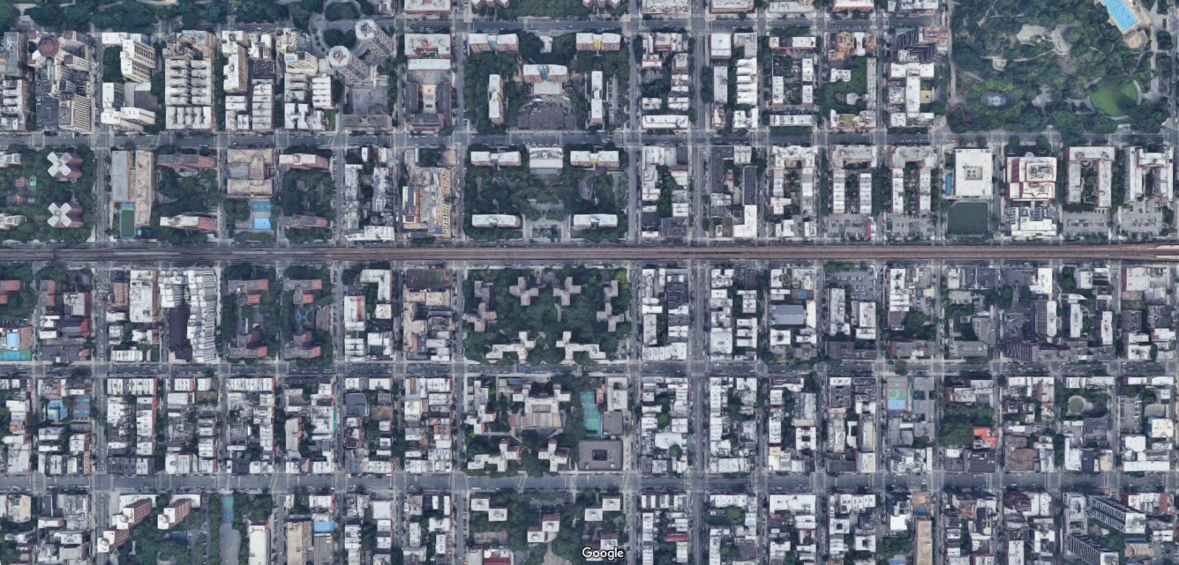
V_0_0
( -583, -258)
V_0_1
( -486, -258)
V_0_2
( -426, -258)
V_0_3
( -380, -258)
V_0_4
( -306, -258)
V_0_5
( -186, -258)
V_0_6
( -130, -258)
V_0_7
( 50, -258)
V_0_8
( 106, -258)
V_0_9
( 173, -258)
V_0_10
( 233, -258)
V_0_11
( 293, -258)
V_0_12
( 350, -258)
V_0_0
( -583, -252)
V_0_1
( -486, -252)
V_0_2
( -426, -252)
V_0_3
( -380, -252)
V_0_4
( -306, -252)
V_0_5
( -186, -252)
V_0_6
( -130, -252)
V_0_7
( 50, -252)
V_0_8
( 106, -252)
V_0_9
( 173, -252)
V_0_10
( 233, -252)
V_0_11
( 293, -252)
V_0_12
( 350, -252)
V_1_0
( -583, -143)
V_1_1
( -486, -143)
V_1_2
( -426, -143)
V_1_3
( -380, -143)
V_1_4
( -306, -143)
V_1_5
( -253, -143)
V_1_6
( -186, -143)
V_1_7
( -130, -143)
V_1_8
( 50, -143)
V_1_9
( 106, -143)
V_1_10
( 173, -143)
V_1_11
( 233, -143)
V_1_12
( 293, -143)
V_1_13
( 350, -143)
V_1_14
( 406, -143)
V_1_15
( 466, -143)
V_1_16
( 526, -143)
V_1_17
( 576, -143)
V_1_0
( -583, -137)
V_1_1
( -486, -137)
V_1_2
( -426, -137)
V_1_3
( -380, -137)
V_1_4
( -306, -137)
V_1_5
( -253, -137)
V_1_6
( -186, -137)
V_1_7
( -130, -137)
V_1_8
( 50, -137)
V_1_9
( 106, -137)
V_1_10
( 173, -137)
V_1_11
( 233, -137)
V_1_12
( 293, -137)
V_1_13
( 350, -137)
V_1_14
( 406, -137)
V_1_15
( 466, -137)
V_1_16
( 526, -137)
V_1_17
( 576, -137)
V_2_0
( -583, -26)
V_2_1
( -486, -26)
V_2_2
( -426, -26)
V_2_3
( -380, -26)
V_2_4
( -306, -26)
V_2_5
( -253, -26)
V_2_6
( -186, -26)
V_2_7
( -130, -26)
V_2_8
( 50, -26)
V_2_9
( 106, -26)
V_2_10
( 173, -26)
V_2_11
( 233, -26)
V_2_12
( 293, -26)
V_2_13
( 350, -26)
V_2_14
( 406, -26)
V_2_15
( 466, -26)
V_2_16
( 526, -26)
V_2_17
( 576, -26)
V_2_0
( -583, -26)
V_2_1
( -486, -26)
V_2_2
( -426, -26)
V_2_3
( -380, -26)
V_2_4
( -306, -26)
V_2_5
( -253, -26)
V_2_6
( -186, -26)
V_2_7
( -130, -26)
V_2_8
( 50, -26)
V_2_9
( 106, -26)
V_2_10
( 173, -26)
V_2_11
( 233, -26)
V_2_12
( 293, -26)
V_2_13
( 350, -26)
V_2_14
( 406, -26)
V_2_15
( 466, -26)
V_2_16
( 526, -26)
V_2_17
( 576, -26)
V_3_0
( -583, 86)
V_3_1
( -486, 86)
V_3_2
( -426,86)
V_3_3
( -380, 86)
V_3_4
( -306, 86)
V_3_5
( -253, 86)
V_3_6
( -186, 86)
V_3_7
( -130, 86)
V_3_8
( 50, 86)
V_3_9
( 106, 86)
V_3_10
( 173, 86)
V_3_11
( 233, 86)
V_3_12
( 293, 86)
V_3_13
( 350, 86)
V_3_14
( 406, 86)
V_3_15
( 466, 86)
V_3_16
( 526, 86)
V_3_17
( 576, 86)
V_3_0
( -583, 86)
V_3_1
( -486, 86)
V_3_2
( -426,86)
V_3_3
( -380, 86)
V_3_4
( -306, 86)
V_3_5
( -253, 86)
V_3_6
( -186, 86)
V_3_7
( -130, 86)
V_3_8
( 50, 86)
V_3_9
( 106, 86)
V_3_10
( 173, 86)
V_3_11
( 233, 86)
V_3_12
( 293, 86)
V_3_13
( 350, 86)
V_3_14
( 406, 86)
V_3_15
( 466, 86)
V_3_16
( 526, 86)
V_3_17
( 576, 86)
V_4_0
( -583, 198)
V_4_1
( -486, 198)
V_4_2
( -426,198)
V_4_3
( -380, 198)
V_4_4
( -306, 198)
V_4_5
( -253, 198)
V_4_6
( -186, 198)
V_4_7
( -130, 198)
V_4_8
( 50, 198)
V_4_9
( 106, 198)
V_4_10
( 173, 198)
V_4_11
( 233, 198)
V_4_12
( 293, 198)
V_4_13
( 350, 198)
V_4_14
( 406, 198)
V_4_15
( 466, 198)
V_4_16
( 526, 198)
V_4_17
( 576, 198)
V_4_0
( -583, 198)
V_4_1
( -486, 198)
V_4_2
( -426,198)
V_4_3
( -380, 198)
V_4_4
( -306, 198)
V_4_5
( -253, 198)
V_4_6
( -186, 198)
V_4_7
( -130, 198)
V_4_8
( 50, 198)
V_4_9
( 106, 198)
V_4_10
( 173, 198)
V_4_11
( 233, 198)
V_4_12
( 293, 198)
V_4_13
( 350, 198)
V_4_14
( 406, 198)
V_4_15
( 466, 198)
V_4_16
( 526, 198)
V_4_17
( 576, 198)
V_5_0
( -583, 273)
V_5_1
( -486, 273)
V_5_2
( -426,273)
V_5_3
( -380, 273)
V_5_4
( -306, 273)
V_5_5
( -253, 273)
V_5_6
( -186, 273)
V_5_7
( -130, 273)
V_5_8
( 50, 273)
V_5_9
( 106, 273)
V_5_10
( 173, 273)
V_5_11
( 233, 273)
V_5_12
( 293, 273)
V_5_13
( 350, 273)
V_5_14
( 406, 273)
V_5_15
( 466, 273)
V_5_16
( 526, 273)

